Slide 1
a. La vie de couple: nouvelles tendances
1ère année
1. La famille en voie de changement
b. Monoparentalité, homoparentalité, familles recomposées
c. Grands-parents, parents et enfants: soucis et problèmes
a. Comment la technologie facilite la vie quotidienne
Thème 1: Les Aspects de la Société Francophone: Les Tendances
2. La ‘cyber-société’
b. Quels dangers la cyber-société pose-t-elle?
c. Qui sont les cybernautes?
a. Qui sont et que font les bénévoles?
3: Le rôle du bénévolat
b. Le bénévolat: Quelles valeurs pour ceux qui sont aidés?
c. Le bénévolat: Quelles valeurs pour ceux qui aident?

Slide 2
Vocabulaire Pg 11
1 keyboard
2 to subscribe
3 tool
4 to access
5 growth
6 to exchange
7 to sign up
8 advertising
9 shopping
10 account

Slide 4
Les objectifs:
Quels dangers la cyber-société pose-t-elle?
Les aspects négatifs de la cyber-société
La cyberintimidation
Le cyber-terrorisme
Difficile:
Les connaissances: identifier les aspects négatifs de la cyber-société
Plus difficile:
L’application: Relever des informations spécifiques pour des cas particuliers
Le plus difficile:
L’analyse: produire des arguments qui montrent que la cyber-société a des aspects négatifs

Slide 5
Quels sont les aspects négatifs de la cyber-société les plus importants selon vous?
l’utilisation des informations personnelles
Le manque de vie privée
La perte des emplois
L’encouragement à la surconsommation
L’anti-sociabilité
L’augmentation des fraudes
Le vol d’identité
La technologie qui ne marche pas
L’impact sur la santé
La cyberintimidation
La cybercriminalité
Donnez des phrases qui expliquent votre classement.
e.g: Pour moi, l’aspect négatif de la cyber-société le plus important c’est l’utilisation des informations personnelles car tous les jours on essaye de nous vendre quelque chose et je trouve ça vraiment agaçant!

Slide 6
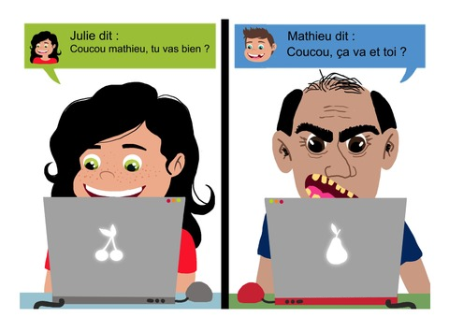
Regardez la vidéo ‘Les dangers d’Internet’ et prenez des notes pour répondre aux questions
Quel est le problème principal avec Internet?
Quels sont les dangers mentionnés dans la vidéo?
Quels conseils sont donnés?

Slide 7
Regardez la vidéo ‘Les dangers d’Internet’ et prenez des notes pour répondre aux questions
Les réponses possibles
Quel est le problème principal avec Internet? C’est un lieu public donc on peut devenir une cible pour les chasseurs d’informations
Quels sont les dangers mentionnés dans la vidéo? Les entreprises qui essayent de faire de l’argent grâce à nous et les prédateurs qui veulent faire du mal.
Quels conseils sont donnés? Si on a un doute, il faut en parler à ses parents. Il ne faut pas donner son adresse. On peut s’inscrire sous un pseudonyme pour séparer sa vie réelle et sa vie sur Internet

Slide 8
Les bénéfices et les dangers d’Internet (feuille d’exercice)
Écoutez le reportage sur les bénéfices et les dangers d’Internet. Écrivez en français et en phrases complètes un paragraphe de 70 mots au maximum où vous résumez ce que vous avez compris selon les points suivants:
Les avantages d’Internet (3 détails)
Les nouveaux aspects d’Internet (2 détails)
Les inconvénients de la diversité d’Internet (2 détails)
Attention! Il y a 5 points supplémentaires pour la qualité de votre langue. Essayez donc d’utiliser vos propres mots autant que possible.

Slide 9
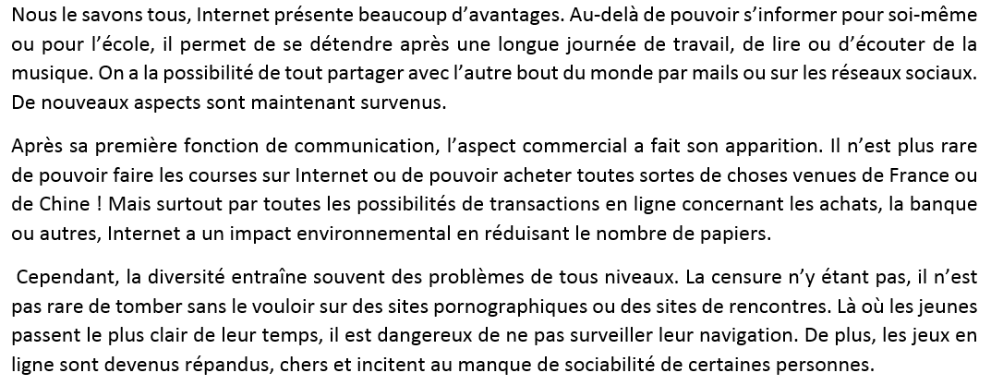
Utilisez la transcription pour corriger vos erreurs
Les bénéfices et les dangers d’Internet

Slide 10
Utilisez vos propres mots pour reformuler les phrases ci-dessous
Les technologies nous rendent dépendants.
L’automatisation détruit les emplois.
Internet empiète sur notre vie privée.
Les sites de services publics nous facilitent la vie.
Sans la technologie, nous aurions plus de difficultés.
Les réseaux sociaux renforcent les liens.

Slide 11
Utilisez vos propres mots pour reformuler les phrases ci-dessous
Les technologies nous rendent dépendants.
Nous sommes accros à la technologie
L’automatisation détruit les emplois.
À cause des machines, nous perdons du travail.
Internet empiète sur notre vie privée.
Avec Internet, nous avons moins d’intimité.
Les sites de services publics nous facilitent la vie.
Les tâches administratives en ligne sont plus simples.
Sans la technologie, nous aurions plus de difficultés.
La technologie nous facilite la vie.
Les réseaux sociaux renforcent les liens.
Nous avons plus de contact grâce aux supports sociaux
Les phases possibles

Slide 12
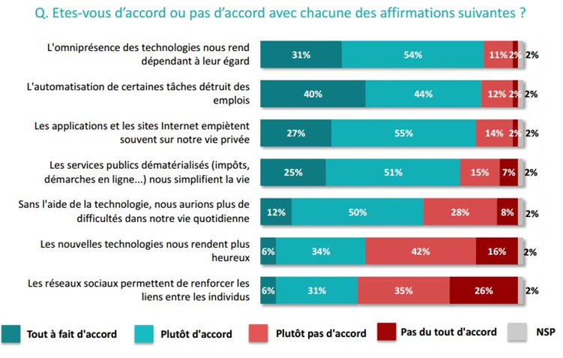
À deux: discutez l’opinion des français
Essayez de reformuler les phrases comme dans l’exercice précédent

Slide 13
Que voient-ils de vous sur Internet? (feuille d’exercice)
Lisez l’article au sujet d’Internet et remplissez les blancs en choisissant un mot dans la liste. Attention ! Il y a des mots en trop.
A | agréables
B | avenir
C | contenu
D | désagréables
E | employeur
F | flatteurs
G | impression
H | passé
I | remarques
J | soins
K | toile
: avec l’aide
: sans l’aide
Notes:
I have included two versions of the worksheet for this activity. Word document so you can edit if you wish and pdf version just in case the boxes appear all over the place in the word document.

Slide 14
Que voient-ils de vous sur Internet?
Les réponses
Vous cherchez du travail? Mettez-vous dans la peau d’un futur employeur.
Que ce soit vos amis en taguant une photo de vous pendant une soirée un peu folle ou une ancienne petite amie en diffamant votre nom, votre présence sur le Net peut donner une mauvaise impression.
Il suffit de demander au webmaster de détruire des commentaires désagréables.
Si vous participez aux forums politiques, utilisez un pseudonyme car vous ignorez si vos opinions seront les mêmes à l’avenir.
N’acceptez en amis que vos vrais amis, et sélectionnez avec soins ceux qui ont accès à votre profil complet.
En France, ce sont aujourd’hui près de 4 millions de blogs qui existent sur la toile.
Ouvrir un blog c’est simple comme bonjour mais souvenez-vous que vous êtes responsables du contenu.
Si vous n’êtes pas l’auteur de commentaires diffamatoires, vous ne devez quand même pas laissez circulez de telles remarques.

Slide 15
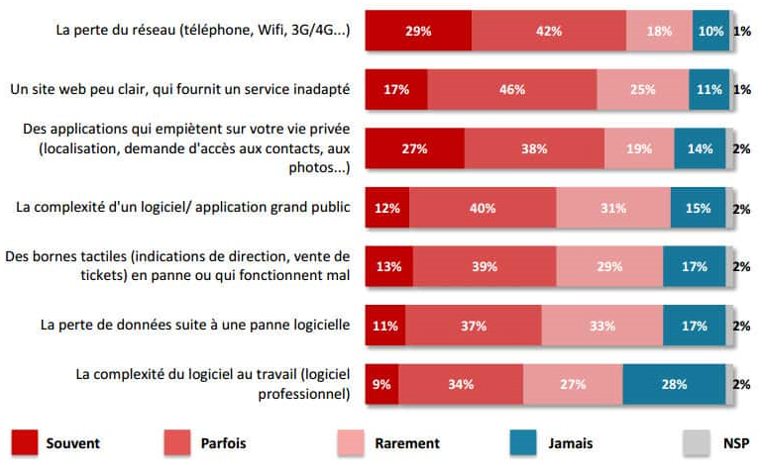
Utilisez les informations données pour écrire des phrases sur l’exaspération des français envers la technologie

Slide 16
Les objectifs:
Quels dangers la cyber-société pose-t-elle?
Les aspects négatifs de la cyber-société
La cyberintimidation
Le cyber-terrorisme
Difficile:
Les connaissances: identifier les aspects négatifs de la cyber-société
Plus difficile:
L’application: Relever des informations spécifiques pour des cas particuliers
Le plus difficile:
L’analyse: produire des arguments qui montrent que la cyber-société a des aspects négatifs

Slide 17
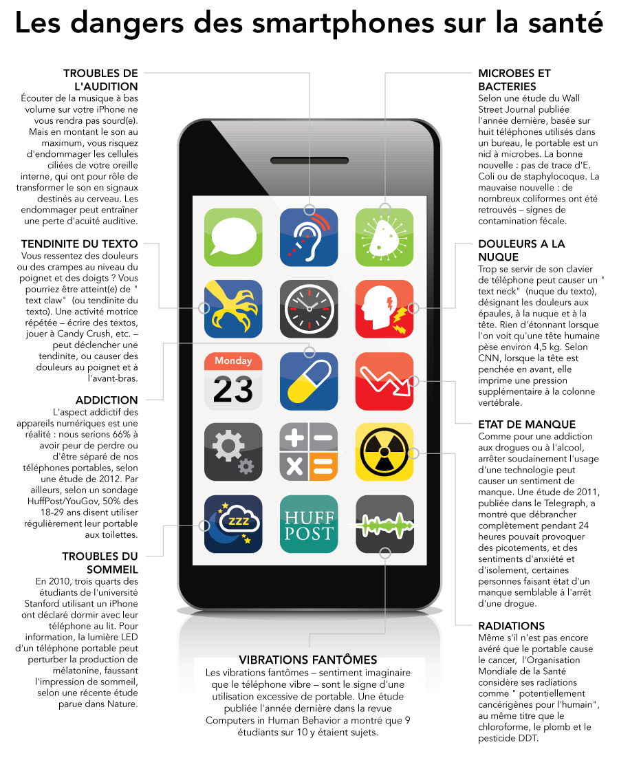
Les devoirs
Examinez l’affiche et répondez aux questions (feuille d’exercice)

Slide 18
Les objectifs:
Quels dangers la cyber-société pose-t-elle?
Les aspects négatifs de la cyber-société
La cyberintimidation
Le cyber-terrorisme
Difficile:
Les connaissances: identifier ce qu’est la cyberintimidation
Plus difficile:
L’application: relevez des détails à partir de reportages
Le plus difficile:
L’analyse: évaluer l’importance de la cyberintimidation en France

Slide 19
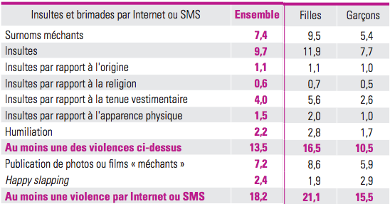
Pour commencer: La cyber-violence
Faites des phrases pour résumer les informations importantes
Les élèves ayant connu une cyber-violence selon le sexe en France (%)- Etude effectuée en 2013
* Le Happy slapping: Un complot destiné à filmer l'agression physique d'une personne sans qu'elle ne soupçonne l'agression.

Slide 20
Les amis virtuels (feuille d’exercice)
Lisez le texte sur les amis virtuels et choisissez la lettre du bon adjectif pour remplir les blancs. Attention! Il y a trois adjectifs en trop!

Slide 21
Les amis virtuels
Les réponses
1. Une étude récente a révélé que 40% des internautes préfèrent leurs amis virtuels à ceux du monde réel .
2. Les psychologues trouvent cette statistique inquiétante .
3. Selon eux, les amis tels qu’ils existent sur des réseaux sociaux ne sont pas de vrais amis.
4. Pour les experts, un vrai ami est quelqu’un qui est prêt à tout laisser tomber si on est en difficulté.
5. L’un des pièges fréquents est d’accepter en ami une personne de l’école que vous ne connaissez pas vraiment.
6. Les cyber-violences sont souvent initiées par ces soi-disant ‘amis’.
7. Les amitiés virtuelles sont très perverses, même si votre ami semble totalement franc avec vous.
8. Il vaut mieux consacrer votre amitié sur les réseaux sociaux aux personnes en lesquelles vous avez vraiment confiance.

Slide 22
Les pronoms d’objet direct
Le pronom d’objet direct remplace le nom qui est l’objet de la phrase.
Le pronom se place devant le verbe ou devant l’auxiliaire pour le passé composé mais attention! Il faut faire l’accord!
Exemple: j’aime les fraises ➔ je les aime/ je les ai aimées
Si le verbe est suivi d’un second verbe à l’infinitif, alors le pronom se place devant l’infinitif.
Exemple: j’ai aimé manger les fraises➔ j’ai aimé les manger
me/ m’ | me
te/t’ | you
le/ la/ l’ | him/her/it
nous | us
vous | you
les | them

Slide 23
La cyber-violence à l’école
Écoutez ce reportage sur la cyber-violence à l’école et répondez aux questions en français
Pourquoi les auteurs de ces violences utilisent-ils le web? (2 marks)
Qu’est-ce qui explique le comportement de beaucoup d’agresseurs? (1 mark)
Comment peut-on empêcher ces violences au quotidien? (1 mark)
Quelle statistique n’est pas vraie selon Catherine? Pourquoi? (2 marks)
Pourquoi existe-t-il plus de cyber-violence de nos jours? (1 mark)
Selon le reportage, que faut-il faire? (3 marks)
/10

Slide 24
La cyber-violence à l’école
Écoutez ce reportage sur la cyber-violence à l’école et répondez aux questions en français
Les réponses
Pourquoi les auteurs de ces violences utilisent-ils le web? Ils ont besoin d’un auditoire (1 mark) qui peut ‘liker’ afin de se sentir plus populaire (1 mark).
Qu’est-ce qui explique le comportement de beaucoup d’agresseurs? Les agresseurs sont souvent des victimes de cyber-violence. (1 mark)
Comment peut-on empêcher ces violences au quotidien? Il faut encourager les témoins à les dénoncer. (1 mark)
Quelle statistique n’est pas vraie selon Catherine? Pourquoi? L’enquête du ministère de l’éducation dit qu’un collégien sur cinq est concerné (1 mark), mais Catherine dit que c’est 42% des jeunes qui sont touchés au moins une fois par an (1 mark)
Pourquoi existe-t-il plus de cyber-violence de nos jours? C’est dû à un plus large usage des réseaux sociaux. (1 mark)
Selon le reportage, que faut-il faire? Il faut sensibiliser les jeunes à en faire un usage positif (1 mark), il faut dialoguer et faire des médiations (1 mark) et il faut former les jeunes (1 mark)

Slide 25
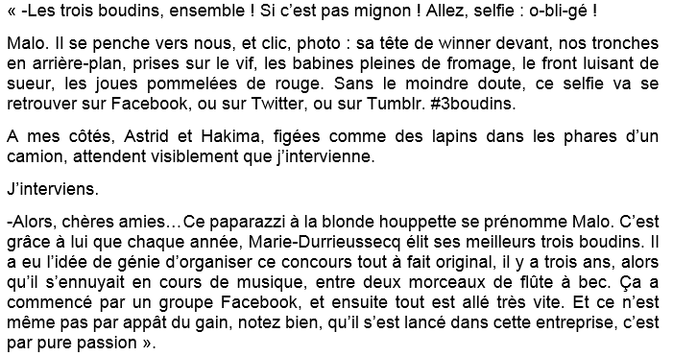
Dans cet extrait du livre ‘Les petites reines’, la narratrice, Mireille Laplanche, raconte un incident qui se passe au collège.
Étude d’un texte littéraire (feuille d’exercice)

Slide 26
Dans cet extrait du livre ‘Les petites reines’, la narratrice, Mireille Laplanche, raconte un incident qui se passe au collège.
Étude d’un texte littéraire (feuille d’exercice)
Les réponses
1. Mireille et Malo sont dans la même classe. ND
2. La narratrice est une personne célèbre. F Elle est une adolescente comme les autres.
3. Astrid et Hakima sont amusées par la situation. F. Elles sont figées.
4. La narratrice est certaine que la photo sera publiée en ligne. V
5. Marie pense que Mireille est moche. V
6. Mireille, Astrid et Hakima participent à un concours de beauté. F. Elles sont victimes de cyber-harcèlement.
7. Malo est passionné par la photographie. F. Il prend une photo pour se moquer
8. Face à cette situation, Mireille réagit en utilisant le sarcasme. V

Slide 27
Le centre Cyber-Aide
Préparez des réponses à ces questions et trouvez deux autres questions que vous pourriez poser sur ce sujet.
Puis à deux, entraînez-vous à poser et répondre aux questions.
Le centre Cyber-Aide a vu le jour grâce aux membres d’un comité de parents et de gens des milieux scolaires de la région de Québec. C’est un organisme à but non lucratif qui vise à informer et à sensibiliser la population en générale à l’utilisation saine et sécuritaire d’Internet, en particulier les adolescents et leurs parents. Il propose des activités de remplacement à la consommation de substances psychoactives et à Internet.
Questions:
Que dit-on ici sur le centre Cyber-Aide?
Qu’en pensez-vous?
Selon ce que vous en savez, quelle est l’importance de la cyber-violence en France ou ailleurs dans le monde Francophone?

Slide 28
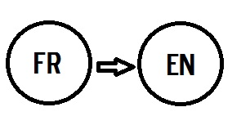
Traduisez le texte en anglais (feuille d’exercice)
: avec l’aide
: sans l’aide
Les jeunes générations ne sont pas épargnées par la violence. La cyberintimidation est l’utilisation des nouvelles technologies pour intimider, blesser ou humilier les autres. Les jeunes reçoivent souvent des textos ou des messages cruels. Parfois, des photos compromettantes sont publiées sur Internet par des jeunes pour se moquer de leurs victimes. Ceci est dû au fait qu’il est plus facile d’être méchant quand on ne peut pas voir la personne. En ligne, on peut facilement prétendre que ce n’est qu’une blague. Cependant certains jeunes en souffrent et parfois ce harcèlement peut mener au suicide.

Slide 29
Les ados victimes de cyber-harcèlement
La proportion d’élèves qui déclarent avoir déjà été victimes d’une agression sur Internet est passée de 18% en 2013 à 40% en 2017
dont 6% de manière régulière
3 à 4 suicides par an sont dus au cyber-harcèlement chez les ados
faites des phrases pour résumer les statistiques données
Décrivez l’affiche et son message
Les réseaux sociaux peuvent-ils être tenus directement pour responsable?

Slide 30
Les objectifs:
Quels dangers la cyber-société pose-t-elle?
Les aspects négatifs de la cyber-société
La cyberintimidation
Le cyber-terrorisme
Difficile:
Les connaissances: identifier ce qu’est la cyberintimidation
Plus difficile:
L’application: relevez des détails à partir de reportages
Le plus difficile:
L’analyse: évaluer l’importance de la cyberintimidation en France

Slide 31
devoirs
Complétez le niveau sur Memrise:
La cyber-société- Advanced
https://www.memrise.com/course/1164669/french-vocabulary-aqa-as/
Test de vocabulaire!
Notes:
You can share this link with your students for vocab practice. They will need to be registered on Memrise to access the course (free). You can also create a group on Memrise by inviting your students and add this course to your group to be able to track their progress.

Slide 32
Les objectifs:
Quels dangers la cyber-société pose-t-elle?
Les aspects négatifs de la cyber-société
La cyberintimidation
Le cyber-terrorisme
Difficile:
Les connaissances: identifier ce qu’est le cyber-terrorisme
Plus difficile:
L’application: relevez des détails sur son impact
Le plus difficile:
L’analyse: évaluer l’impact positif et négatif de la cyber-société

Slide 33
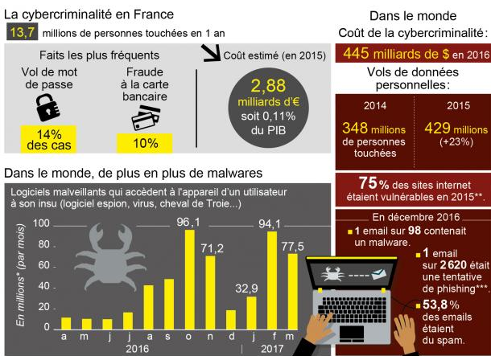
La cybercriminalité en France et dans le monde
Discutez les points suivants:
Le bilan de la cybercriminalité en France en 2015
L’évolution des malwares dans le monde ces dernières années
Le coût de la cybercriminalité dans le monde

Slide 34
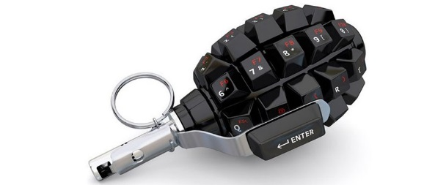
Le cyber-terrorisme aujourd’hui (feuille d’exercice)
Lisez le passage et répondez aux questions
Le cyberterrorisme est interprété comme l’ensemble des attaques informatiques visant à créer un climat d’insécurité. De nos jours, on estime que le nombre des cyber-attaques à travers le monde s’élève à près de 180 000 par jour.
On y retrouve principalement des membres de sous-groupes de réseaux terroristes. On appelle l’utilisation d’Internet et de réseaux sociaux pour le recrutement de la mouvance djihadiste le cyberdjihadisme.
La cyber-défense et la cyber-traque s’organisent de plus en plus contre le terrorisme. En ce sens, une loi sur le terrorisme a été adoptée le 13 Novembre 2014 qui visait notamment à alourdir les peines ainsi que la possibilité de supprimer les URL de sites faisant l’apologie du terrorisme.
Suite aux attentats du mois de Janvier 2015, Manuel Valls avait annoncé la création de plus de 2500 postes dédiés à la lutte contre le cyberterrorisme, ainsi que le déblocage de 425 millions d’euros.
En Janvier 2015, l’ANSSI (l’agence nationale de la sécurité des systèmes d’information) a publié, une fiche d’information à l’intention des administrateurs de sites web, les invitant à mettre à jour la sécurité de leurs systèmes, suite à la vague d’attaques de cyber-jihadistes.
Même si des moyens de lutte sont mis en place, la lutte contre le cyberterrorisme est loin d’être finie surtout que pour le moment, le risque le plus présent n’est pas le cyberterrorisme mais la cybercriminalité dont la motivation est financière et qui reste la priorité numéro 1 de la cyber-défense.

Slide 35
Le cyber-terrorisme aujourd’hui
Les réponses
interprété
supprimer
créé
la lutte
estimer
mettre à jour
viser à
La motivation
/8

Slide 36
Le cyber-terrorisme aujourd’hui
Les réponses
V
V
F
F
F
V
F
F
/8

Slide 37
Les pronoms d’objet indirect
Le pronom d’objet indirect remplace le nom qui est l’objet de la phrase lorsque le verbe est normalement suivi de la préposition: à
Le pronom se place devant le verbe ou devant l’auxiliaire pour le passé composé
Exemple: Il a donné des fleurs à Laure➔ Il lui a donné des fleurs
me/ m’ | to me
te/t’ | to you
lui | to him/her
nous | to us
vous | to you
leur | to them

Slide 38
À deux et à l’oral: Traduisez les conseils donnés aux enfants pour se protéger sur Internet
Ne dévoile pas ta vie privée
Refuse toujours les rencontres physiques
Ne mets pas de photos et vidéos provocatrices
Ne donne jamais ton adresse ou numéro de téléphone
N’accepte pas d’inconnus dans ton réseau d’amis
Protège tes mots de passe
N’achète rien sur Internet sans l’accord d’un adulte
Ne crois pas tout ce que tu peux lire sur Internet
En cas de problème, parles-en à un adulte
Nettoie ton ordinateur

Slide 39
Répondez aux questions dans les cahiers
Quels sont les aspects négatifs de la cyber-société?
Qu’est-ce que c’est la cyber-violence? le cyber-terrorisme?
Les réseaux sociaux peuvent-ils être dangereux?
Faut-il craindre le cyber-terrorisme en France?
Que faut-il faire pour combattre la cyber-intimidation selon vous?
Quelles initiatives existent en France ou dans d’autres pays Francophones pour combattre le cyber-terrorisme? Sont-elles efficaces?

Slide 40
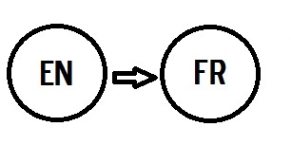
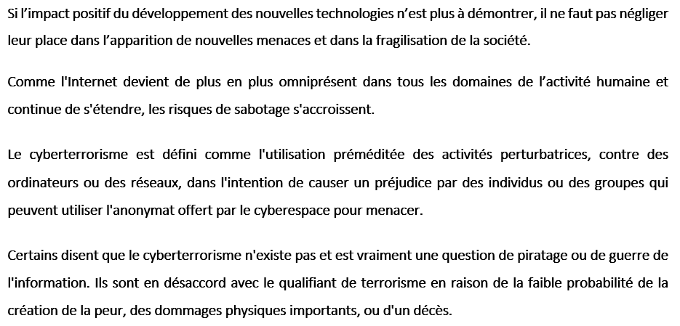
Traduisez les phrases en français en utilisant le texte

Slide 41
À deux: Choisissez chacun une opinion et faites un débat
Opinion 1:
Les nouvelles technologies apportent beaucoup d’avantages
Opinion 2:
Les nouvelles technologies ont beaucoup d’aspects négatifs

Slide 42
Les objectifs:
Quels dangers la cyber-société pose-t-elle?
Les aspects négatifs de la cyber-société
La cyberintimidation
Le cyber-terrorisme
Difficile:
Les connaissances: identifier ce qu’est le cyber-terrorisme
Plus difficile:
L’application: relevez des détails sur son impact
Le plus difficile:
L’analyse: évaluer l’impact positif et négatif de la cyber-société

